Slide 1
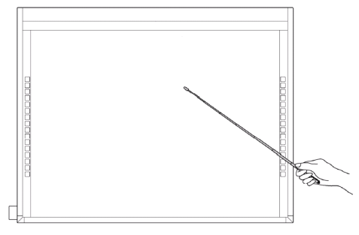

UPORABA INTERAKTIVNE TABLE PRI POUKU GEOMETRIJE V PRVEM RAZREDU OSNOVNE ŠOLE
mag. Urška Bučar, OŠ Dolenjske Toplice, urska.bucar@guest.arnes.si
doc. dr. Branko Kaučič, Pedagoška Fakulteta Ljubljana, branko.kaucic@pef.uni-lj.si

Slide 2
UVOD
Velik porast IKT šolah (Gerlič, 2005; Gerlič, 2007; Hennessy et al., 2005; Jones, 2010; Lee, 2010)
Pri nas večinoma šole dobavljajo i-table preko razpisov (Bučar 2011)
Zgledni primeri dobave i-tabel na šole opisujejo Cogill, 2003; Lee, 2003; Markman, 2008; McCormick, 2007; Moss, 2007
Po mnenju Hui-xian (2009) bodo i-table postale vodilni medij pri poučevanju
Število i-tabel pa vztrajno narašča (Jones, 2010)

Slide 3
RAZISKAVA v preteklem š.l.
  CILJA RAZISKAVE STA:
ugotoviti, kakšna je trenutna situacija opremljenosti in uporabe interaktivnih tabel v naših osnovnih šolah (poudarek na prvih treh razredih) ter
kakšno je poznavanje in uporaba pripadajoče programske opreme pri učiteljih.

Slide 4
RAZISKOVALNA VPRAŠANJA – opremljenost šol in uporaba i-tabel
V5: Ali so po oceni učiteljev in ravnateljev naše osnovne šole ustrezno opremljene z interaktivnimi tablami?
V6: V kolikšni meri so po oceni učiteljev in ravnateljev interaktivne table uporabljene na osnovnih šolah, ki jih že posedujejo?

Slide 5
VZOREC (opremljenost in uporaba i-tabel)
 |  | f | f%
Vaše delovno mesto na šoli | Predmetni učitelj | 114 | 35,1
 | Razredni učitelj | 144 | 44,3
 | Računalničar na šoli | 27 | 8,3
 | Drugo | 40 | 12,3
 | skupaj | 325 | 100,0
 |  | f | f%
Vaš spol | Moški | 56 | 17,2
 | Ženski | 269 | 82,8
 | skupaj | 325 | 100,0
 |  | f | f%
Navedite razred, v katerem poučujete | 1. razred | 32 | 22,2
 | 2. razred | 42 | 29,2
 | 3. razred | 29 | 20,1
 | 4. razred | 24 | 16,7
 | 5. razred | 17 | 11,8
 | skupaj | 144 | 100
Domnevno več kot (omenjenih) 96 šol, navedba šole je bila prostovoljna.

Slide 6
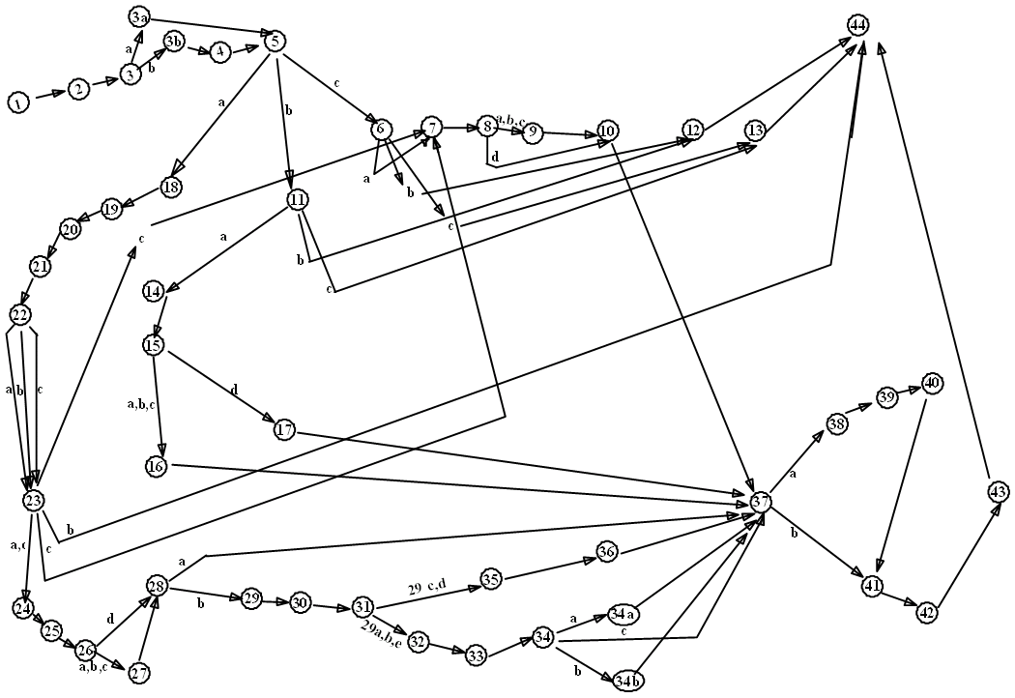
Adaptivni spletni vprašalnik
44 vprašanj
Nabor odvisen od odgovorov
Prva vprašanja so splošna
Vprašanja o opremljenosti
Vprašanja o uporabi i-table
1 mesec (15. nov – 16. dec)
Odgovore iz aplikacije smo uvozili in analizirali v SPSS 18:
  frekvenčne porazdelitve
  navzkrižno tabeliranje

Slide 7
 |  | f | f%
Ali imate na vaši šoli i-tablo? | Da | 237 | 72,9
 | Ne | 72 | 22,2
 | Jo pričakujemo | 16 | 4,9
 | skupaj | 325 | 100,0
Tako visok rezultat preseneča in hkrati navdušuje.
6 (4,9%) je takšnih, kjer i-table pričakujejo.
Z vidika učencev in učiteljev pa žal ugotavljamo, da 72 (22,2%) anketiranih poroča o šolah, ki i-tabel še nimajo.

Slide 8
 |  | f | f%
Koliko i-tabel imate na šoli? | 1 | 23 | 9,7
 | 2 | 85 | 35,9
 | 3 | 33 | 13,9
 | 4 | 44 | 18,6
 | Drugo | 52 | 21,9
 | skupaj | 237 | 100
Na slovenskih šolah so najbolj prisotne i-table Promethean, sledi jim Interwrite, Smart in Hitachi, najdemo pa tudi i-table Classus in Luidia ter čitalce, kot je Mimio.

Slide 9
Kje so postavljene vaše i-table? | Predmetna stopnja | Razredna stopnja | Drugo
f | 188 | 126 | 35
f% | 57,8% | 38,8% | 10,8%
PS: MAT, TJA, KEM
RS: 4. razred, sledi 3., 5. in 2. razred, najmanjkrat pa je i-tabla postavljena v 1. razred.
67 (42%) učiteljev, ki i-tablo uporabljajo, jo imajo v večini v svojem razredu, kar je dobro.
V 49 (30,8%) primerih imajo na šolah posebno učilnico, kjer je i-tabla postavljena in jo učitelji uporabljajo po določenem urniku.
24 (15,2%) učiteljev pa navaja, da imajo i-tablo v računalniški učilnici.
Ostali rezultati kažejo, da si tudi ostali učitelji želijo uporabljati i-table.

Slide 10
Kje so postavljene vaše i-table? |  | Ali uporabljate i-tablo pri svojem delu?
 |  | Da | Ne | Ne še | Občasno
Predmetna stopnja | f | 83 | 38 | 38 | 29
 | f% | 44,1% | 20,2% | 20,2% | 15,4%
1. razred | f | 15 | 4 | 3 | 7
 | f% | 51,7% | 13,8% | 10,3% | 24,1%
2. razred | f | 24 | 13 | 6 | 7
 | f% | 48,0% | 26,0% | 12,0% | 14,0%
3. razred | f | 27 | 9 | 12 | 7
 | f% | 49,1% | 16,4% | 21,8% | 12,7%
4. razred | f | 31 | 9 | 10 | 10
 | f% | 51,7% | 15,0% | 16,7% | 16,7%
5. razred | f | 31 | 1 | 5 | 8
 | f% | 68,9% | 2,2% | 11,1% | 17,8%

Slide 11
 |  | f | f%
Na kakšen način uporabljate i-tablo? | Zgolj za projekcijo | 16 | 12,0
 | Za interaktivno poučevanje, kjer sodelujejo učenci | 117 | 88,0
 | Skupaj | 133 | 100,0
Učitelji:
največkrat delno poznajo programsko opremo
v večini uporabljajo osnovna orodja
največkrat se samoizobražujejo
pripravljenih gradiv ne poznajo, v večini jih pripravljajo sami, kar pa zahteva veliko priprave
iz gradiv povzamejo ideje ali jih prilagodijo svojemu delu
največkrat jo uporabljajo pri utrjevanju znanja in najmanjkrat pri ocenjevanju
Učitelje je potrebno izobraziti z didaktičnimi možnostmi, ki jih ponujajo i-table.

Slide 12
ODGOVORI NA RAZISKOVALNA VPRAŠANJA – Opremljenost šol
V5:
ALI SO PO OCENI UČITELJEV IN RAVNATELJEV NAŠE OSNOVNE ŠOLE USTREZNO OPREMLJENE Z I-TABLAMI?
Šole s katerih prihajajo anketirani učitelji z interaktivnimi tablami že v veliki meri opremljene in predvidevamo, da jih bodo po naslednjih razpisih ministrstva kupile še več.
Največ interaktivnih tabel imajo na predmetni stopnji.
Na razredni stopnji je interaktivna tabla najmanjkrat postavljena v prvi razred.
Manj kot polovica učiteljev ima interaktivno tablo v svoji učilnici.

Slide 13
ODGOVORI NA RAZISKOVALNA VPRAŠANJA – Uporaba i-tabel
V 6:
V KOLIKŠNI MERI SO PO OCENI UČITELJEV IN RAVNATELJEV INTERAKTIVNE TABLE UPORABLJENE NA OSNOVNIH ŠOLAH, KI JIH ŽE POSEDUJEJO?
Manj kot polovica učiteljev interaktivno tablo uporablja.
Večina učiteljev jo uporablja interaktivno, čeprav programske opreme ne poznajo v celoti.
Gradiva v večini pripravljajo z osnovnimi orodji. Za uporabo programske opreme se učitelji v večini samoizobražujejo.
Obstoječih gradiv za interaktivne table učitelji ne navajajo, ker jih ne poznajo.

Slide 14
POGLED V PRIHODNOST
I-tabla bo vedno bolj prisotna.
Učitelji si te izobraževalne tehnologije želijo.
Potrebujejo več izobraževanja in izmenjave gradiv. (sprememba miselnosti!)
Potrebujejo dostopna didaktična računalniška gradiva za i-tablo.

Slide 15
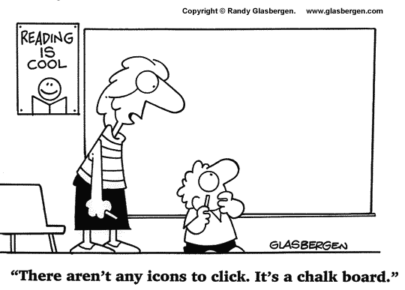
In še za konec …

